Slide 1
Advanced Competitive Programming
國立成功大學ACM-ICPC程式競賽培訓隊
nckuacm@imslab.org
Department of Computer Science and Information Engineering
National Cheng Kung University
Tainan, Taiwan

Slide 2
Week 11 Advance Graph
Articulation Point, Strongly Connected Components, Lowest Common Ancestor

Slide 3
在開始之前，先複習一下符號
$G$ 代表題目所給定的圖
$V$ 代表點集合，$E$ 代表邊集合 （另外 $|S|$ 代表集合大小）
$Edge(a,b)$ 代表 $a,b$ 之間的邊
$Dist(a,b)$ 代表 $a,b$ 之間的距離

Slide 4
Tarjan
準備好迎接 Tarjan 全家桶了嗎

Slide 5
Before Tarjan
割點（支那用語，又稱關節點，AP）
橋（bridge）

Slide 6
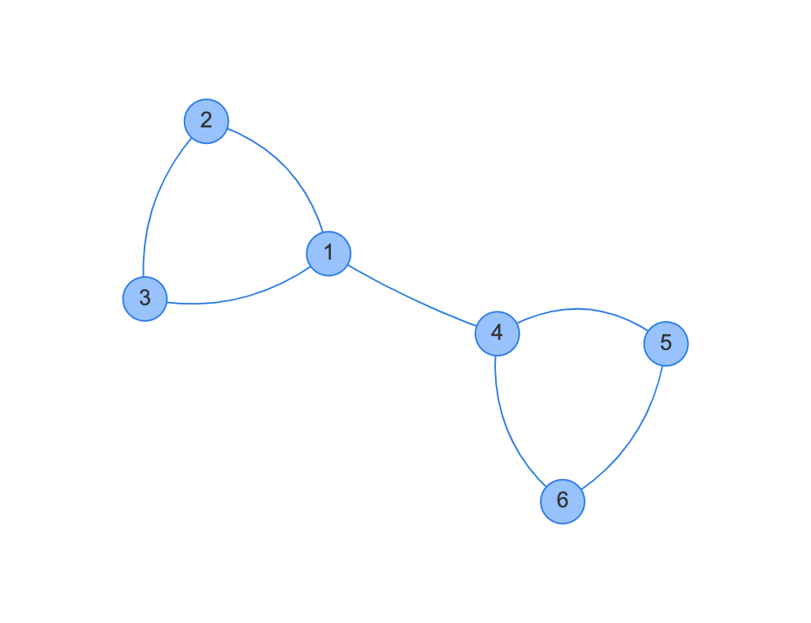
割點
如果把這個點拔掉，此聯通塊會一分為二，則稱呼這個點為割點
以下圖為例，割點即 $1,4$

Slide 7
橋
如果把這個邊拔掉，會讓聯通塊一分為二，那麼就稱那個邊為「橋」
同樣的一張圖，橋即 $Edge(1,4)$

Slide 8
Robert Endre Tarjan
著名圖論大師，1986 年圖靈獎得主
開發過許多著名演算法，且不少都以他的名字命名，很常讓人搞混

Slide 9
統一的符號
令 $T$ 為 $G$ 的搜尋樹
$D(u)$ 表示在建立 $T$ 時，$u$ 第一次經過時的深度
$L(u)$ 表示對於 $u$，其在 $T$ 中的子樹內所有節點，和這些節點在 $G$ 上的鄰點，以及 $u$ 本身的最低深度

Slide 10

$$L(u)$$
上一頁聽起來有點繞口 不過換成這樣好像就比較好理解了：
假設 $T_{u}$ 表示在 $u$ 在 $T$ 上的子樹
那麼 $L(u)=min(L(i)),∀i∈T_{u}$
鄰點
自己
子樹

Slide 11
根據定義，我們可以有這些結果
$rootisAP⟺root$ 有兩個子節點
除了 $root$ 以外的所有點 $u$，在 $G$ 上要成為 $AP$ 的充要條件為，在 $T$ 中至少有一個子節點 $w$ 滿足 $D(u)≤L(w)$
包含 $root$ 在內的所有節點 $u$ 和其子節點 $w$，$Edge(u,w)$在 $G$ 中要成為 bridge 的充要條件為 $D(u)≤L(w)$ （或是說有其中一個點是割點）

Slide 12
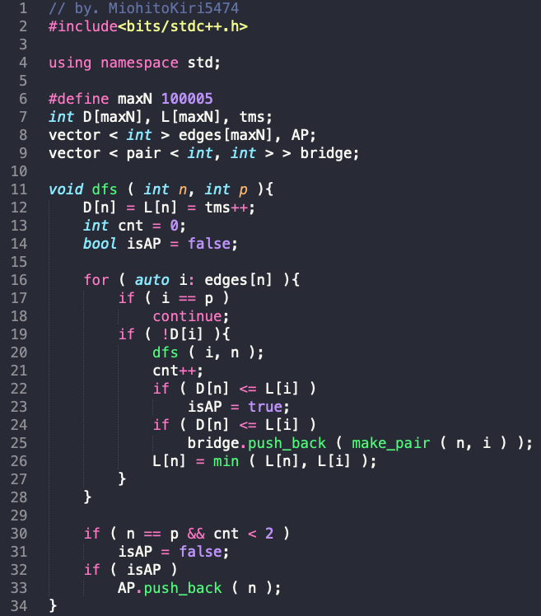
code

Slide 13
強聯通分量（SCC）

Slide 14
何為強聯通分量
在有向圖中有些點可以互相到達，則會稱那些點在同一個 SCC 中
如下圖，$a,b,e$ 在同一個 SCC 中
SCC 是由多個環組成

Slide 15
縮點
在同一個 SCC 中的點都可以互相到達
在某些情況下可以把這些點當作是同一個點
令經過縮點操作的圖 $G^{′}$，則 $G^{′}$ 保證為有向無環圖
因為已經經過縮點了，所有環都會被壓成 SCC，故不會存在任何環
若 $u$ 符合 $L(u)=D(u)$，則 $u$ 的子樹所有未縮點的點可構成 SCC

Slide 16
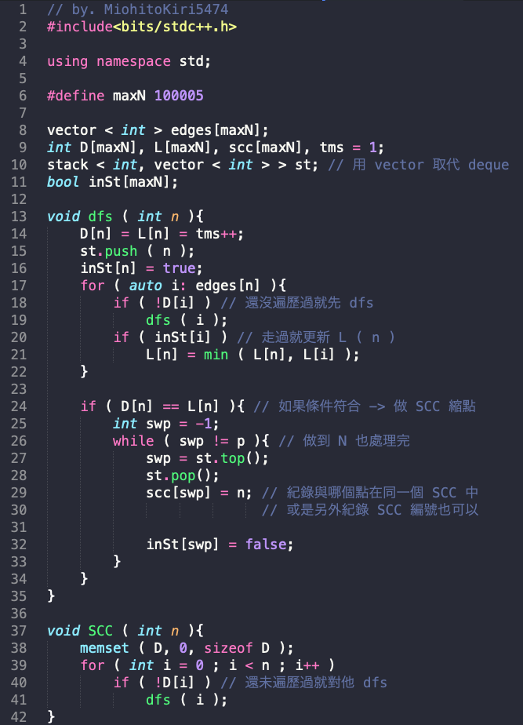
code

Slide 17
Lowest Common Ancestor

Slide 18

最低共同祖先
顧名思義，是指在同一棵有根樹上，任意兩點的祖先中，最低且相同的節點
如右圖，3 & 4 的 LCA 為 2，5 & 8 是 1
1
2
7
3
4
8
5
6

Slide 19
先從暴力法開始
先將較低的節點往上（根節點）爬到與較高節點同高 （也就是說，兩個節點的深度一樣）
將兩個節點同時向上拉，直到兩個節點重疊
單次查詢複雜度 $O(N)$

Slide 20
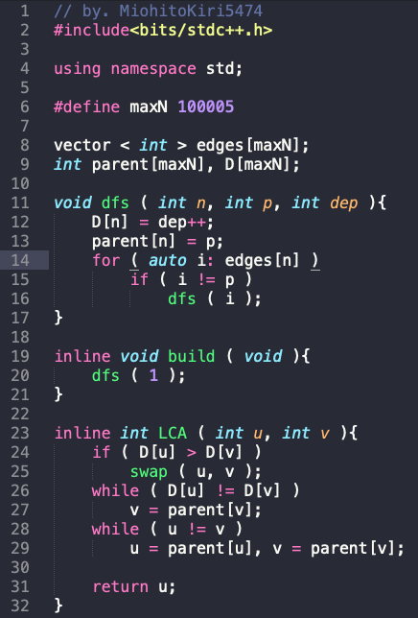
code

Slide 21
想一下
經過觀察，每次做查詢都要往上跳 $K$ 個節點
那麼預處理一下，每個節點的往上一層的節點、往上兩層的節點...

Slide 22
然後呢
複雜度超差，預處理 $O(NM)$，還浪費一大堆記憶體

Slide 23
啊哈，二進位！
沒錯，就是二進位分解
所以只要紀錄往上 $2^{k}$ 個祖先就好啦

Slide 24
LCA 倍增法

Slide 25
LCA 倍增法
$def:dp[u][k]=u$ 往上第 $k$ 個祖先 $→dp[u][k]=dp[dp[u][k-1]][k-1]$
有點像是 Sparse Table
操作步驟跟基礎 LCA 很像，也是先把兩邊調整到同樣的高度，接著同時往上跳

Slide 26
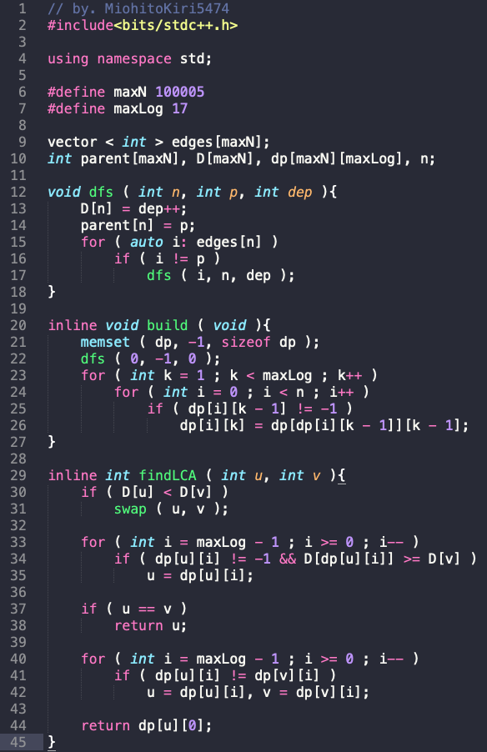
code

Slide 27
Questions?

